Slide 1

习题课 常数项级数审敛
一、主要内容
1、常数项级数
收敛级数的基本性质
级数收敛的必要条件:

Slide 2

常数项级数审敛法
一般项级数
正 项 级 数
任意项级数
1.
2.
3.按基本性质;
4.绝对收敛
4.充要条件
4.绝对收敛
5.比较法
5.交错级数
(莱布尼茨定理)
6.比值法
7.根值法

Slide 3
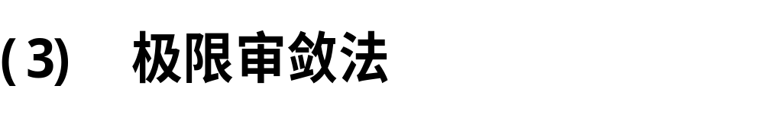




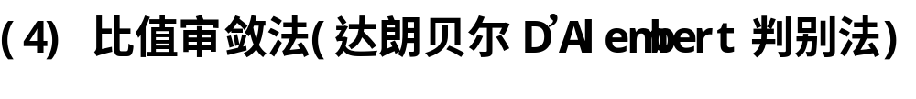
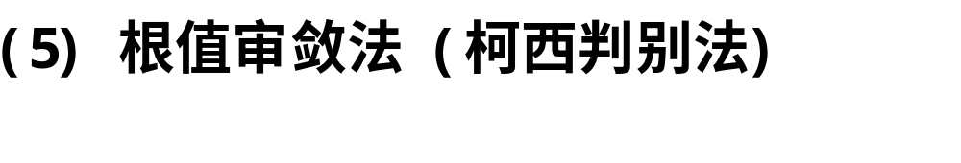
2、正项级数及其审敛法
(1) 比较审敛法
(2) 比较审敛法的极限形式
是同阶无穷小
特别
（等价无穷小）

Slide 4
3、交错级数及其审敛法
Leibniz定理
4、任意项级数及其审敛法
绝对收敛，条件收敛
附：
正项级数与任意项级数审敛程序

Slide 5
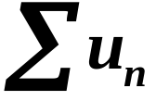

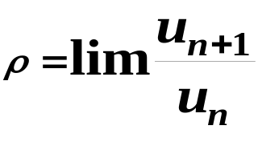
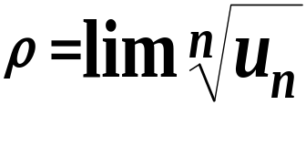

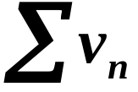


发散
收敛
N
Y
Y
发散
收敛
改用它法
N
N
收敛
发散
Y

Slide 6


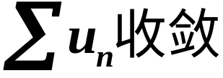
发散
收敛
N
Y
Y
N
用检比 法
用比较法
条件收敛
用L—准则或考察部分和
N
N
Y

Slide 7
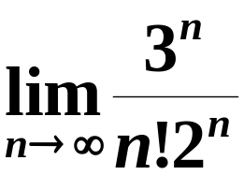
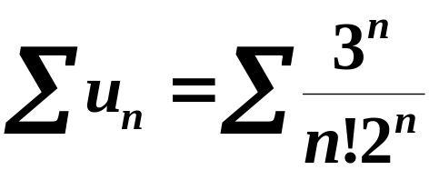
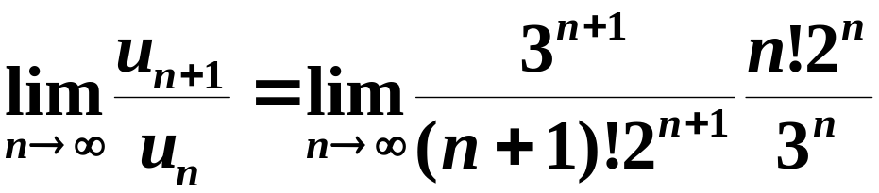
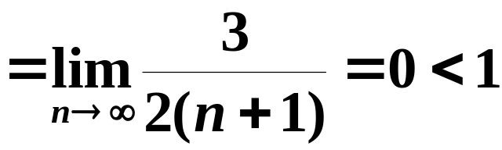
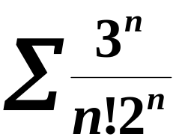
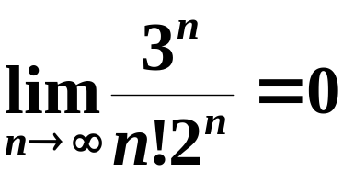
二、典型例题
例
求极限
解
考察正项级数
由检比法
收敛
由级数收敛的必要条件得

Slide 8

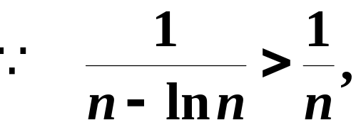
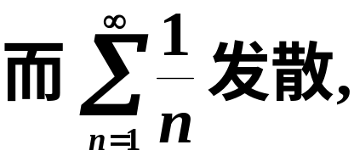
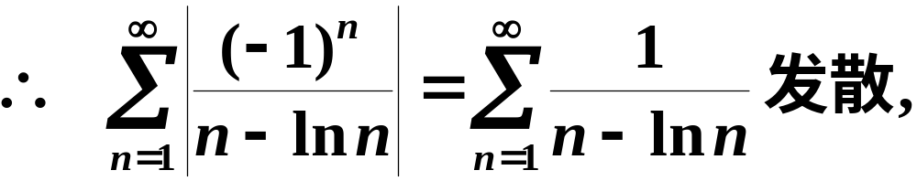
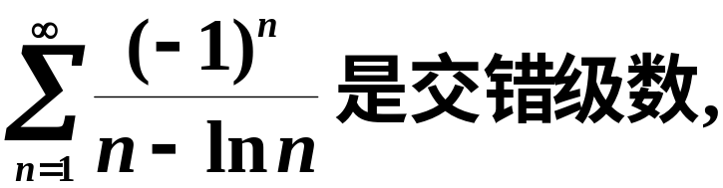
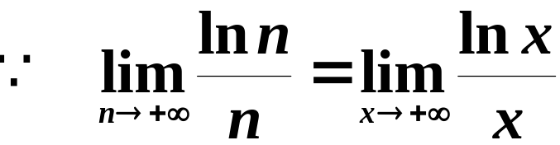
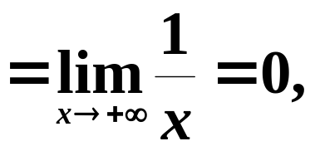
例
解
即原级数非绝对收敛．
由莱布尼茨定理：

Slide 9
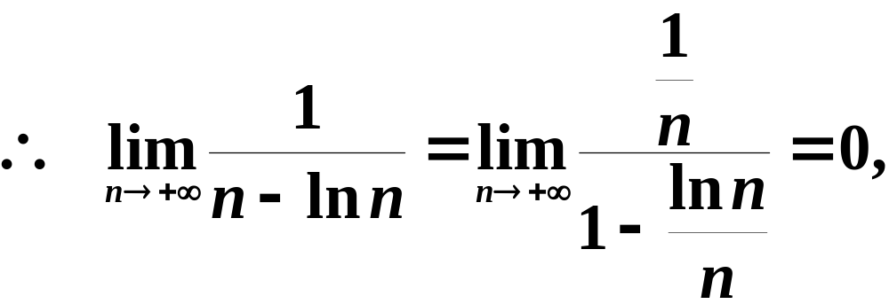
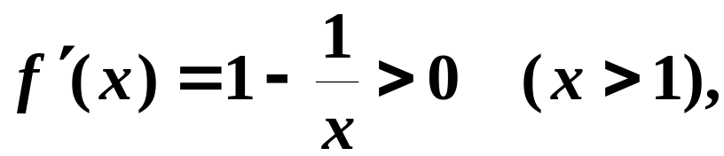

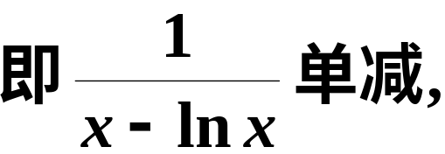
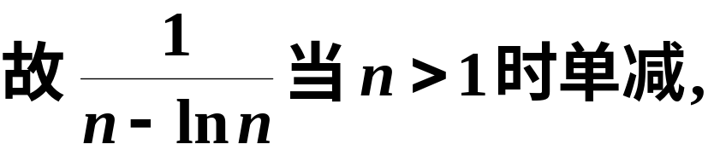
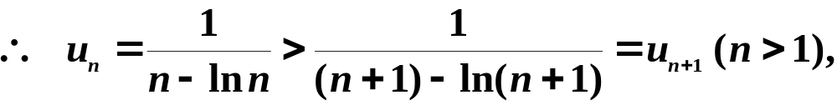
所以此交错级数收敛，
故原级数是条件收敛．

Slide 10
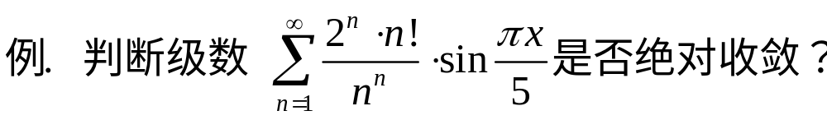
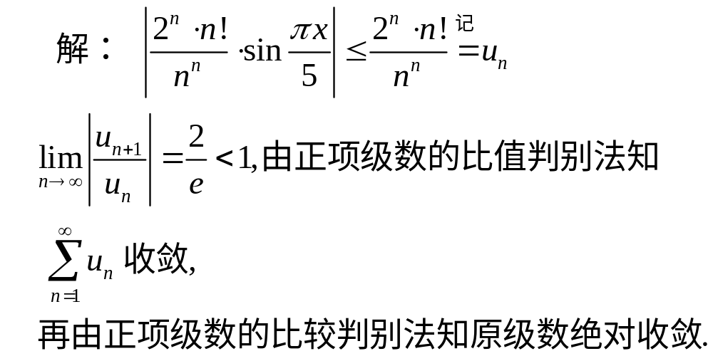

Slide 11
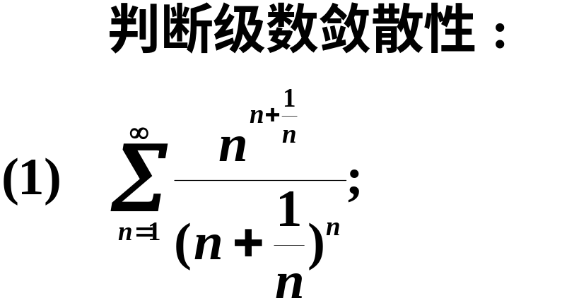
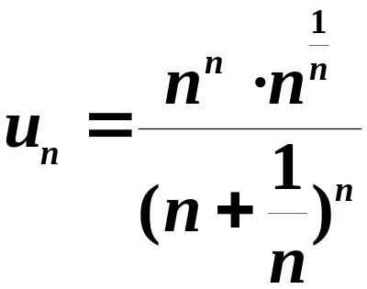
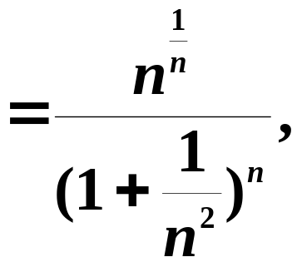
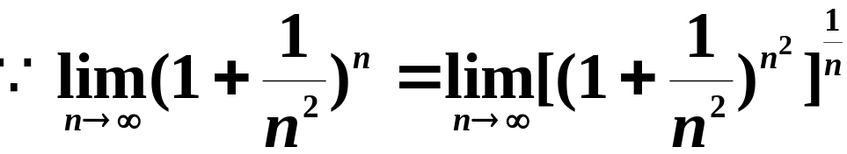

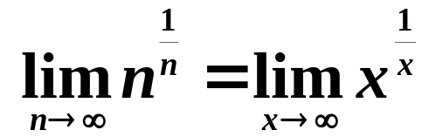
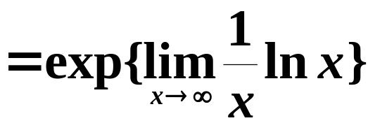
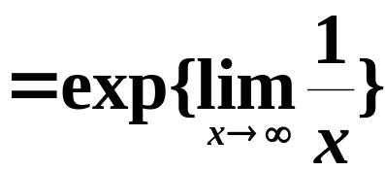
例
解

Slide 12
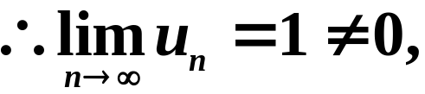
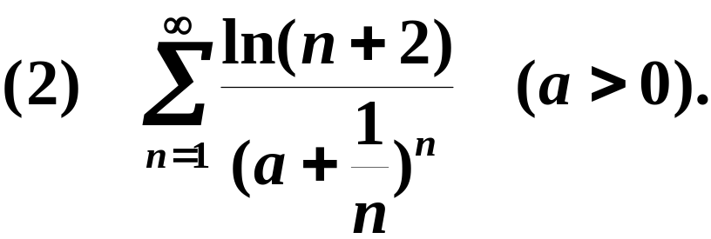
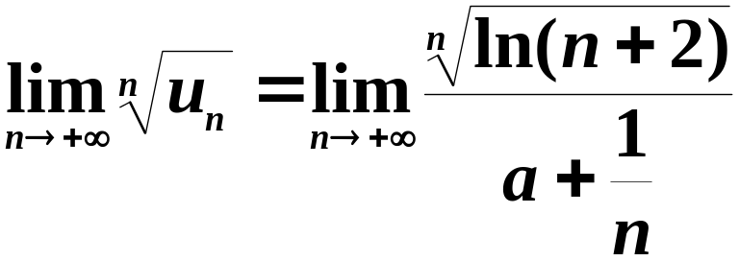
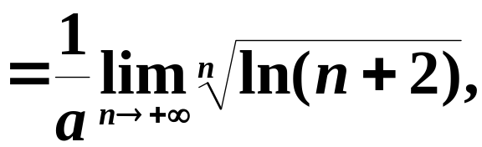


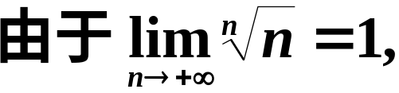
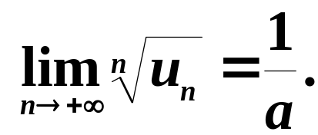
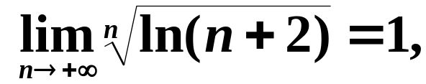
根据级数收敛的必要条件，
原级数发散．
解
从而有

Slide 13
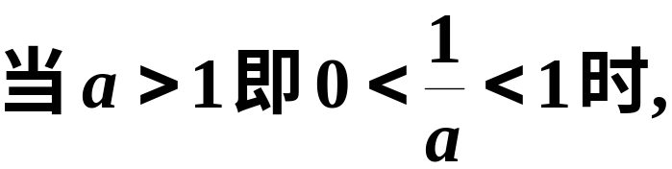
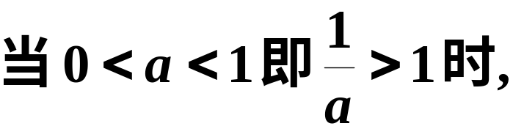
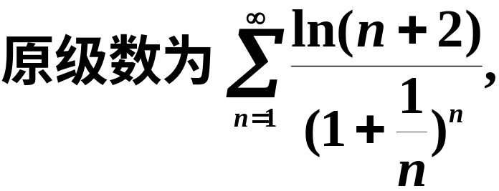

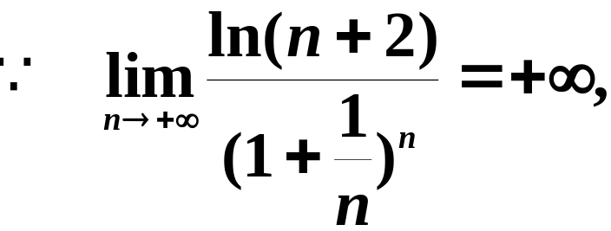
原级数收敛；
原级数发散；
原级数也发散．

Slide 14
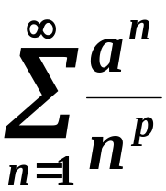

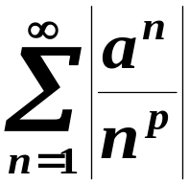
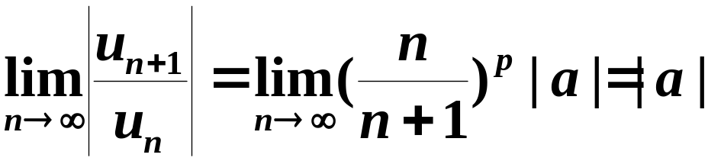
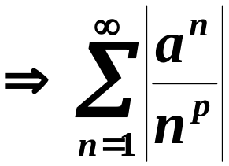
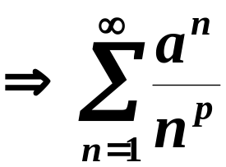



例
讨论
的敛散性
解
对级数
收敛
绝对收敛
发散
发散
分情况说明

Slide 15






级数成为
收敛
发散
级数成为
绝对收敛
条件收敛

Slide 16




例
解

Slide 17








例. 讨论级数
的敛散性
分析 因为
不单调，
不能直接运用莱布尼茨定理来判别级数的收敛性．
考察一般项
对于级数
，记
，可得
且
运用莱布尼茨定理得，级数
收敛，
而级数
发散，故原级数发散．

Slide 18











例
设正数数列
单调减少，级数
发散
考察
的敛散性
解：
记
由
单调减少
故由单调有界原理知
存在
且
若
由Leibniz审敛法得
交错级数
收敛，
与题设矛盾
由检根法知
收敛

Slide 19






思考与练习
1. 判别下列级数的敛散性:
提示: (1)
因调和级数发散,
据比较判别法, 原级数发散 .

Slide 20












利用比值判别法, 可知原级数发散.
用比值法, 可判断级数
收敛,
再由比较法可知原级数收敛 .
因 n 充分大时
发散,
∴原级数发散 .
用比值判别法可知:
时收敛 ;
时发散.
时收敛;
时, 与 p 级数比较可知
时发散.

Slide 21








2. 设正项级数
和
都收敛, 证明级数
也收敛 .
提示: 因
∴存在 N > 0,
当n >N 时
又因
利用收敛级数的性质及比较判敛法易知结论正确.

Slide 22








3. 设级数
收敛 , 且
问级数
是否也收敛？说明理由.
提示: 对正项级数,由比较判别法可知
收敛,
例如, 取
但对任意项级数却不一定收敛 .
级数
级数
发散 .
收敛 ,

Slide 23





4. 讨论下列级数的绝对收敛性与条件收敛性:
提示:
(1)因各项取绝对值后所得强级数
故
原级数绝对收敛 .

Slide 24









因
单调递减, 且
由Leibniz判别法知级数收敛 ;
但
所以原级数仅条件收敛 .

Slide 25







因
所以原级数绝对收敛 .

Slide 26
关于常数项级数审敛
正项级数
由级数收敛的必要条件要使 收敛必须
但在一般项趋于 0 的级数中为什么有的收敛有的却发散，
问题的实质是级数收敛与否取决于
的阶
因此从原则上讲，比较法是基础，更重要更基本，但其极限形式（包括极限审敛法）则更能说明问题的实质，使用起来也更有效

Slide 27




和
作为
变化快慢
的一种估计
得到检比法和检根法，检比法
和检根法的实质是把所论级数与某一几何级数
作比较，虽然使用起来较方便但都会遇到“失效”的情况。
这一结论将许多级数的敛散性判定问题归结为正项级数的敛散性判定
注
①比较法、比较法的极限形式、检比法、检根法、积分审敛法，只能对正项级数方可使用

Slide 28






②检比法、检根法只是充分条件而非必要条件
③L—准则也是充分条件而非必要条件
④通项中含
等常用检比法
⑤通项中含 有以 n 为指数幂的因子时
常用检根法
⑥使用比较法的极限形式时，关键在于找出与
同阶或 等价的无穷小
如
记
则
⑦当所讨论的级数中含有参数时，一般都要对参数的取值加以讨论

